Slide 1
Αρτηριακή Υπέρταση
Μάριος Παπασωτηρίου
Νεφρολογικό Κέντρο Π.Γ.Ν.Πατρών
mpapasotir@upatras.gr
mpapasotiriou@yahoo.com

Slide 2
Αρτηριακή Υπέρταση
Η έννοια της Αρτηριακής Υπέρτασης – Στάδια
Αιτιολογία / Παθογένεια
Κλινικές εκδηλώσεις / Έλεγχος
Φυσική πορεία
Δευτεροπαθής Αρτηριακή Υπέρταση
Θεραπευτικές στρατηγικές

Slide 3
Αρτηριακή Υπέρταση
Η πίεση που ασκείται εντός των αρτηριών με κατεύθυνση το τοίχωμά τους.
Παράγεται από:
Συστολή της ΑΡ κοιλίας (αιματική ροή)
+
Αντίσταση αρτηριδίων και αρτηριολίων

Slide 4
Αρτηριακή Υπέρταση
ΑΠ
ΚΠ
ΠΑ
=
Χ
Όγκος Παλμού (l/min)
Καρδιακή Συχνότητα
Συμπαθητικό & Παρασυμπαθητικό
Σύστημα αγωγής σήματος
Ca⁺⁺
Κατεχολαμίνες
Ενδαγγειακός Όγκος (νεφροί)
Συσταλτικότητα μυοκαρδίου

Slide 5
Ορισμοί
Συστολική Αρτηριακή Πίεση (ΣΑΠ):
Η max πίεση κατά την συστολή της ΑΡ κοιλίας.
Διαστολική Αρτηριακή Πίεση (ΔΑΠ):
Η min πίεση κατά την διαστολή της κοιλίας.
Πίεση Σφυγμού (pulse pressure):
ΣΑΠ – ΔΑΠ
Μέση Αρτηριακή Πίεση (ΜΑΠ):
ΔΑΠ + ΣΑΠ – ΔΑΠ
3

Slide 6
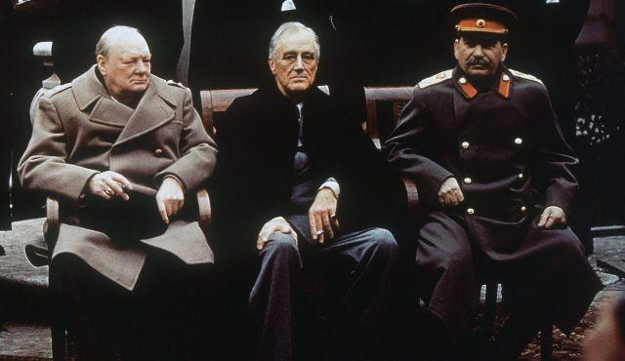
Η έννοια της μη φυσιολογικής Αρτηριακής Πίεσης
The greatest danger to a man with high blood pressure lies in its discovery, because then some fool is certain to try and reduce it.—J.H. Hay, 1931
Hypertension may be an important compensatory mechanism which should not be tampered with, even were it certain that we could control it. —Paul Dudley White, 1937

Slide 7
Η έννοια της μη φυσιολογικής Αρτηριακής Πίεσης
Τα όρια της <<φυσιολογικής>> Α. Πίεσης είναι αυθαίρετα;
Ορισμός των ορίων της Αρτ. Υπέρτασης σε σχέση με
Νοσηρότητα και θνησιμότητα
Συχνότητα κατανομής της Αρτ. Πίεσης σε ένα πληθυσμό (παιδιά)
Το όριο ενός θεραπευτικού οφέλους

Slide 8
Σταδιοποίηση Αρτηριακής Πίεσης
Κατηγορία | Συστολική (mmHg) |  | Διαστολική (mmHg)
Βέλτιστη | < 120 | Και | < 80
Φυσιολογική | 120 – 129 | Και/ή | 80 – 84
Υψηλή φυσιολογική | 130 – 139 | Και/ή | 85 – 89
Σταδίου Ι Α.Υ. | 140 – 159 | Και/ή | 90 – 99
Σταδίου ΙΙ Α.Υ. | 160 – 179 | Και/ή | 100 – 109
Σταδίου ΙΙΙ Α.Υ. | ≥ 180 | Και/ή | ≥ 110
Μεμονωμένη Συστολική Α.Υ. | ≥ 140 | Και | < 90
European Heart Journal (2018) 39, 3021–3104

Slide 9
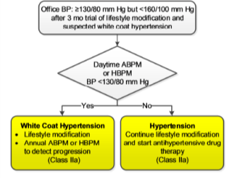
Υπέρταση της λευκής μπλούζας
ΑΠ > 130/80 mmHg σε περιβάλλον ιατρείου ή νοσοκομείου, ενώ η ΑΠ είναι φυσιολογική τις υπόλοιπες ώρες (μέτρηση με συνεχή 24ωρη καταγραφή).
Συχνότερα όταν η μέτρηση γίνεται από τον γιατρό.
20% των υπερτασικών ασθενών.
Άγνωστη η σημασία της.
Hypertension. 2018;71:e13-e115.

Slide 10
Συγκαλυμμένη (Masked) Υπέρταση
ΑΠ στο ιατρείο:
< 120-129 / 80 mmHg
Ημερήσιες καταγραφές ΑΠ στο σπίτι ή 24h καταγραφή ≥130-80 mmHg
ΝΑΙ
Συγκαλυμμένη Υπέρταση
Αλλαγή συνηθειών και έναρξη φαρμακευτικής αγωγής
ΌΧΙ
Αλλαγή συνηθειών ΚΑΙ
Ετήσια 24h καταγραφή ΑΠ
Hypertension. 2018;71:e13-e115.

Slide 11
Ψευδοϋπέρταση
Κατάσταση κατά την οποία οι μετρήσεις της ΑΠ με την περιχειρίδα είναι πολύ υψηλότερες από τις επεμβατικές (ενδαρτηριακός καθετήρας) σε άτομα με σημαντική αθηρωμάτωση ή πάχυνση του μέσου αρτηριακού χιτώνα.
Διαφορά ΑΠ (επεμβατική) < 10 – 15 mmHg.

Slide 12
Μεμονωμένη Συστολική Υπέρταση
Σκλήρυνση και ακαμψία του αρτηριακού δένδρου με την πάροδο της ηλικίας (arteriosclerosis).
→ Ελάττωση της χωρητικότητας των μεγάλων αρτηριών + επιτάχυνση της ταχύτητας μετάδοσης του σφυγμικού κύματος (PWV)
→ Διεύρυνση της σφυγμικής πίεσης και εμφάνιση μεμονωμένης Συστολικής Υπέρτασης.
Αύξηση της ΣΑΠ και ελάττωση της ΔΑΠ μετά το 60^{ο} έτος.

Slide 13
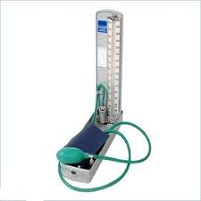
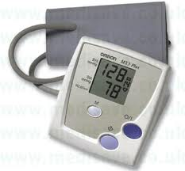
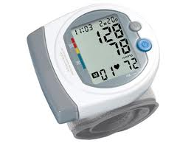
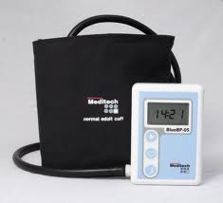
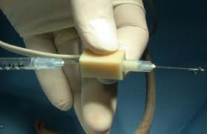
Μέτρηση Αρτηριακής Πίεσης

Slide 14
Επίπεδα Αρτηριακής Πίεσης
Κατηγορία | Συστολική (mmHg) |  | Διαστολική (mmHg)
Α.Π. Ιατρείου | ≥ 140 | Και/ή | ≥ 90
24ωρη καταγραφή Α.Π.
Ημέρα | ≥ 135 | Και/ή | ≥ 85
Νύχτα | ≥ 120 | Και/ή | ≥ 70
Μέση 24ωρη | ≥ 130 | Και/ή | ≥ 80
Α.Π. Σπιτιού | ≥ 135 | Και/ή | ≥ 85
European Heart Journal (2018) 39, 3021–3104

Slide 15
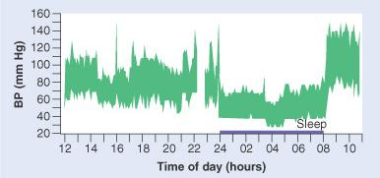
Ημερήσια διακύμανση της ΑΠ
Η Α.Π. ακολουθεί τον κιρκάδιο ρυθμό
Οι μέγιστες τιμές Α.Π. εμφανίζονται τις πρωινές ώρες
Φυσιολογικά η Α.Π. μειώνεται κατά τη διάρκεια του ύπνου
Notes:
Μείωση της ΑΠ. Κατά τη διάρκεια του ύπνου λόγω μειωμένης δράσης του ΣΝΣ και άλλων νευροενδοκρινικών συστημάτων.

Slide 16
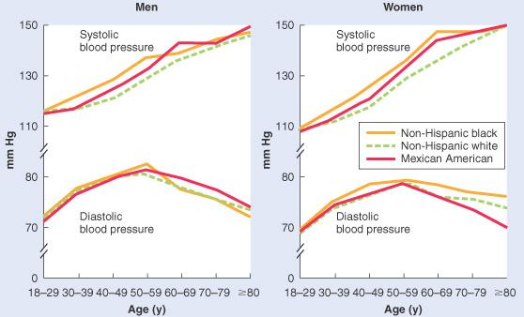
Μεταβολές της ΑΠ σε σχέση με την ηλικία
Η ΣΑΠ αυξάνεται καθ’ όλη τη διάρκεια της ζωής
Η ΔΑΠ αυξάνεται έως την ηλικία των 50 ετών και μετά μειώνεται
Μετά τα 50 έτη η ΣΑΠ έχει μεγαλύτερη σημασία από τη ΔΑΠ
Notes:
Λόγω της ίνωσης, επασβέστωσης και συνακόλουθης ακαμψίας των αρτηριών μετά τα 50. Αύξηση της πίεσης σφυγμού.

Slide 17
Σωστή Μέτρηση Αρτηριακής Πίεσης
Να επιτραπεί στους ασθενείς να καθίσουν για αρκετά λεπτά σε ήσυχο δωμάτιο πριν αρχίσουν οι μετρήσεις της ΑΠ.
Να ληφθούν τουλάχιστον τρεις μετρήσεις με διαφορά 1-2 λεπτών και επιπρόσθετες εάν οι δύο πρώτες διαφέρουν μεταξύ τους. Η ΑΠ του ασθενούς αποτελεί το μέσο όρο των 2 τελευταίων μετρήσεων.
Να χρησιμοποιηθεί κανονικός αεροθάλαμος (με μήκος 12-13 cm και πλάτος 35 cm) αλλά να υπάρχουν διαθέσιμοι ένας μεγαλύτερος και ένας μικρότερος αεροθάλαμος για παχείς και λεπτούς βραχίονες αντίστοιχα. Να χρησιμοποιούνται μικρότεροι αεροθάλαμοι σε παιδιά.

Slide 18
Σωστή Μέτρηση Αρτηριακής Πίεσης
Να τοποθετείται η περιχειρίδα στο επίπεδο της καρδιάς.
Αφαίρεση του αέρα από την περιχειρίδα με ρυθμό 2mmHg/sec.
Να χρησιμοποιούνται οι φάσεις I και V (εξάλειψη) των ήχων Korotkoff για την ταυτοποίηση της συστολικής και διαστολικής ΑΠ αντίστοιχα.
Να μετράται η ΑΠ και στους δύο βραχίονες στην πρώτη επίσκεψη, ώστε να ανευρεθούν πιθανές διαφορές λόγω περιφερικής αγγειακής νόσου (>15 mmHg). Σε αυτήν την περίπτωση να λαμβάνεται η υψηλότερη ως τιμή αναφοράς.

Slide 19
Σωστή Μέτρηση Αρτηριακής Πίεσης
Να μετράται η ΑΠ 1 και 5 λεπτά μετά από όρθια στάση στους ηλικιωμένους, διαβητικούς ή σε άλλες καταστάσεις που μπορεί να υπάρχει υποψία ή παρουσιάζεται συχνά ορθοστατική υπόταση (μείωση της ΣΑΠ > 20 mmHg ή της ΔΑΠ > 10 mmHg).
Απαγορεύεται το κάπνισμα, η άσκηση και η κατανάλωση καφέ ή κεφεϊνούχων ποτών για τουλάχιστον 30 min πριν τη μέτρηση της ΑΠ.
Η διάγνωση της Α.Υ. επιβεβαιώνεται με μετρήσεις της ΑΠ σε ΔΥΟ τουλάχιστον διαφορετικές περιπτώσεις με απόσταση μιας εβδομάδας

Slide 20
Διάγνωση Αρτηριακής Υπέρτασης
Η ΑΠ μεταβάλλεται, οπότε η διάγνωση της υπέρτασης δεν θα πρέπει να βασίζεται σε μια επίσκεψη στο ιατρείο, εκτός εάν η ΑΠ είναι σημαντικά αυξημένη (π.χ. σταδίου 3) με βλάβη οργάνου στόχου (π.χ. αμφιβληστροειδοπάθεια με εξιδρώματα και αιμορραγίες ή LVH, αγγειακή ή νεφρική βλάβη).
Για όλους τους άλλους (δηλαδή σχεδόν για όλους), οι επαναλαμβανόμενες μετρήσεις της ΑΠ σε επανειλημμένες επισκέψεις είναι η πρέπουσα πρακτική.

Slide 21
Διάγνωση Αρτηριακής Υπέρτασης
Ο αριθμός των επισκέψεων και το χρονικό διάστημα μεταξύ των επισκέψεων ποικίλλει ανάλογα με τη σοβαρότητα της υπέρτασης.
Σε σημαντική αύξηση της ΑΠ (π.χ. σταδίου 2 ή περισσότερο) απαιτούνται λιγότερες επισκέψεις και μικρότερα χρονικά διαστήματα μεταξύ των επισκέψεων (δηλ. λίγες ημέρες ή εβδομάδες).
Αντιστρόφως, σε ασθενείς με επίπεδα ΑΠ σταδίου Ι Υπέρτασης, η περίοδος των μετρήσεων μπορεί να επεκταθεί σε λίγους μήνες.

Slide 22
Ενδείξεις μέτρησης ΑΠ με 24ωρη καταγραφή
Υπέρταση της λευκής μπλούζας και συγκαλυμμένης
Έλεγχος του θεραπευτικού αποτελέσματος
Υποτασικά επεισόδια
Δυσλειτουργία του αυτόνομου νευρικού
Έλεγχος για νυχτερινή πτώση της ΑΠ
Οριακή υπέρταση με βλάβη σε όργανα στόχους
Κλινικές μελέτες

Slide 23
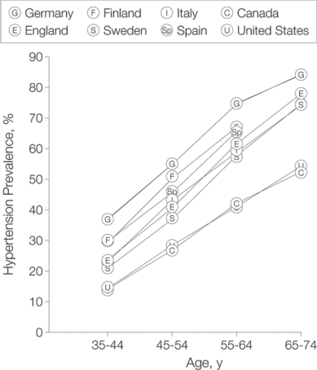
Επιπολασμός Αρτηριακής Υπέρτασης
Παγκοσμίως ο επιπολασμός της Αρτηριακής Υπέρτασης στους ενήλικες άνω των 25 ετών κυμαίνεται περί το 40%.
Η Α.Υ. προκαλεί περί τους 7,5 εκατομμύρια θανάτους (12,8% των συνολικών θανάτων).
Wolf-Maier K et al. JAMA. 2003 May 14;289(18):2363-9.
WHO data report 2015. www.who.int/gho/ncd/risk_factors/blood_pressure_prevalence_text/en/

Slide 24
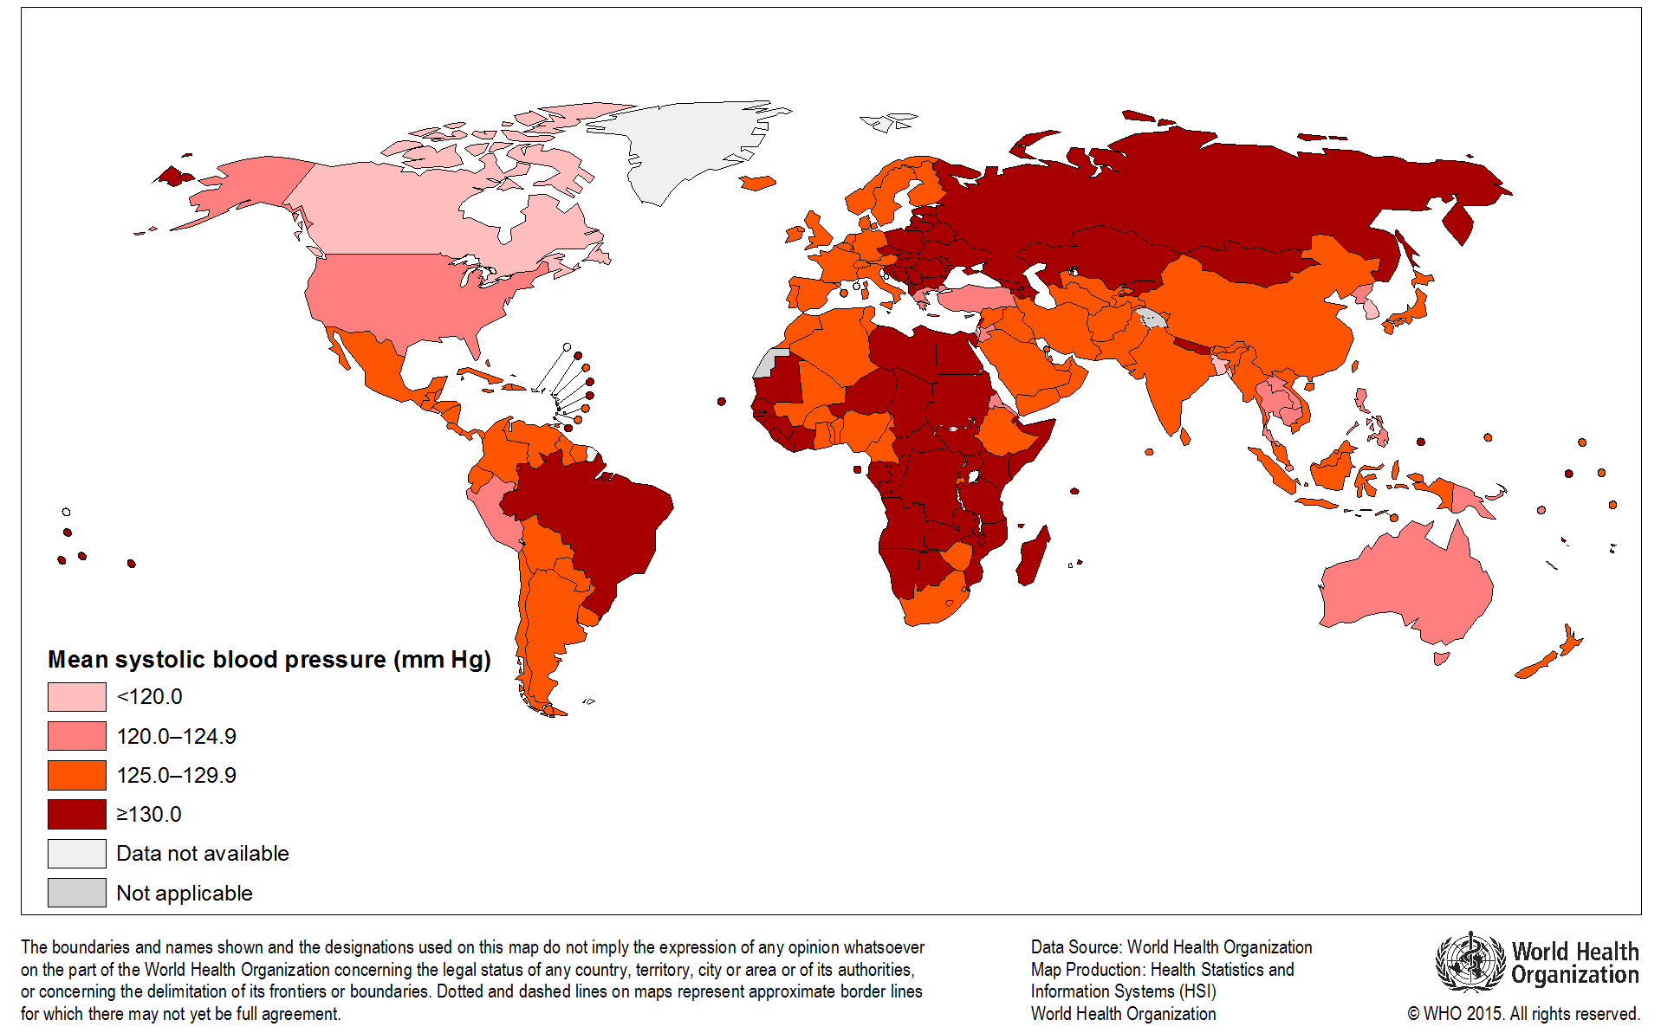
Επιπολασμός Αρτηριακής Υπέρτασης

Slide 25
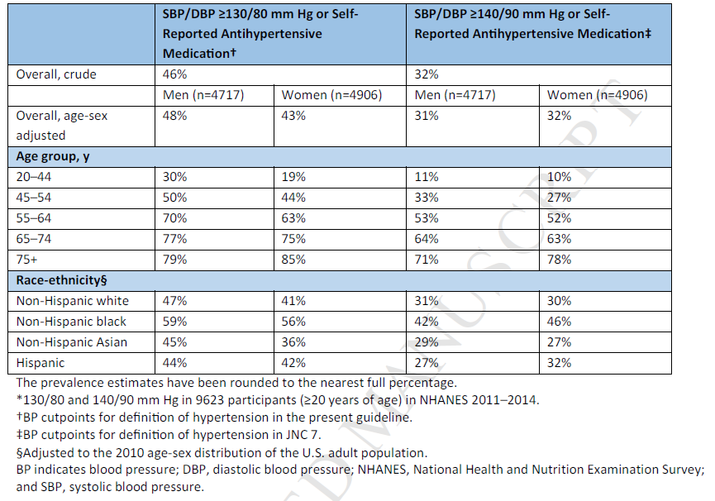
Επιπολασμός Αρτηριακής Υπέρτασης

Slide 26
Ταξινόμηση Αρτηριακής Υπέρτασης
Πρωτοπαθής Αρτηριακή Υπέρταση (90 – 95%)
Δευτεροπαθής Αρτηριακή Υπέρταση
Νεφροπαρεγχυματικές νόσοι (2 – 6%)
Σπειραματοπάθειες – Διάμεση νεφροπάθεια
Νεφραγγειακή υπέρταση (1 – 4%)
Ρενινοπαραγωγοί όγκοι
Ενδοκρινικές διαταραχές (1%)
σ. Cushing – φαιοχρωμοκύτωμα – υπερ/υπο-θυρεοειδισμός
Ακρομεγαλία
Φάρμακα (1%)
Νευρολογικές διαταραχές

Slide 27
Αρτηριακή Υπέρταση
Η έννοια της Αρτηριακής Υπέρτασης – Στάδια
Αιτιολογία / Παθογένεια
Κλινικές εκδηλώσεις / Έλεγχος
Φυσική πορεία
Δευτεροπαθής Αρτηριακή Υπέρταση
Θεραπευτικές στρατηγικές

Slide 28
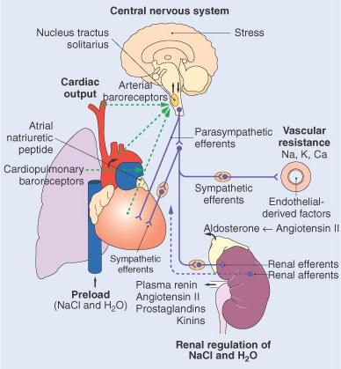
Παράγοντες ρύθμισης της Αρτηριακής Πίεσης

Slide 29
Αγγειοδραστικοί παράγοντες
Ομάδα | Ουσίες | Υποδοχείς
Κατεχολαμίνες | Νορ-/επινεφρίνη, ντοπαμίνη | Αδρενεργικοί υποδοχείς (α₁, α₂, β₁, β₂)
Σύστημα Ρενίνης | Αγγειοτενσίνη ΙΙ | Υποδοχείς αγγειοτενσίνης (ΑΤ1, ΑΤ2, ΑΤ4)
Αραχιδονικό οξύ | Προσταγλανδίνη, προστακυκλίνη, λευκοτριένια
Παράγοντες του ενδοθηλίου | Νιτρικό οξείδιο (ΝΟ) Ενδοθηλίνες (ΕΤ-1,-2,-3) | Ενεργοποίηση πρωτεϊνικών κινασών
Σύστημα κινίνης - καλλικρεϊνης | Βραδυκινίνη
Νατριουρητικά πεπτίδια | ΑΝP, BNP
Άλλοι παράγοντες | Ακετυλοχολίνη, νευροπεπτίδιο Υ, αδενοσίνη, σεροτονίνη

Slide 30
Σύστημα RAAS
(ρενίνης-αγγειοτενσίνης-αλδοστερόνης)
Αύξηση δίψας
Έκκριση βαζοπρεσίνης
Αύξηση δραστηριότητας συμπαθητικού
Αγγειοτενσινογόνο
Ρενίνη
Αγγειοτενσίνη Ι
Μετατρεπτικό ένζυμο
Αγγειοτενσίνη ΙΙ
Καρδιακή υπερτροφία
Αύξηση σύνθεση αλδοστερόνης
Επαναρρόφηση Na στο εγγύς σ.
Αγγειακά λεία μυϊκά κύτταρα
Αγγειοσύσπαση
Υπερτροφία
Αύξηση επαναρρόφησης Na

Slide 31
Σύστημα RAAS
(ρενίνης-αγγειοτενσίνης-αλδοστερόνης)
Στην Πρωτοπαθή Α.Υ. η δραστική ρενίνη πλάσματος
Αυξημένη στο 20% των ασθενών
Φυσιολογική στο 50%
Μειωμένη στο 30%
Σε κάθε περίπτωση η δραστική ρενίνη πλάσματος εμφανίζεται αυξημένη σε σχέση με το ολικό Na⁺ σώματος
Πιθανή η ύπαρξη ισχαιμικών νεφρώνων που υπερπαράγουν ρενίνη.

Slide 32
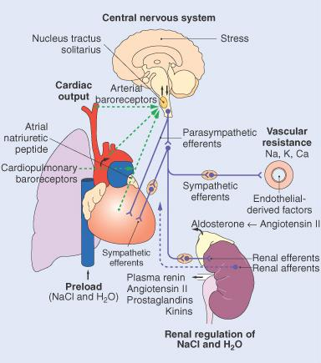
Συμπαθητικό νευρικό σύστημα
Έκκριση νορ-επινεφρίνης
α-υποδοχείς στα αγγεία – νεφρούς αγγειοσύσπαση
Έκκριση επινεφρίνης
Αύξηση καρδιακού ρυθμού – όγκου παλμού – Α.Π. μέσω των α- και β- υποδοχέων
Έκκριση ρενίνης (νεφρός)
Myat A, et al. Circ Cardiovasc Interv. 2013;6(2):184-97.

Slide 33
Πολυγονιδιακή υπόθεση
Ύπαρξη πολλαπλών γενετικών πολυμορφισμών που ευνοούν τη νεφρική κατακράτηση Na
Γενετικοί μηχανισμοί ευθύνονται μόνο για το 20 – 30% των περιστατικών πρωτοπαθούς Α.Υ.

Slide 34
Υπόθεση του μικρού αριθμού νεφρώνων
Αυξημένος κίνδυνος για Α.Υ. σε άτομα με χαμηλό βάρος γέννησης
Το χαμηλό βάρος γέννησης σχετίζεται με διαταραχή της νεφρικής ενδομήτριας ανάπτυξης
Μικρός αριθμός νεφρώνων
Οι Καυκάσιοι με Α.Υ. εμφανίζουν 50% λιγότερους νεφρώνες σε σχέση με τα άτομα της ομάδας ελέγχου
Barker DJ, et al. BMJ 1989;298:564-7
Brenner BM, et al. Am J Hypertens1988;1:335-47
Keller G, et al. N Eng J Med. 2003;348:101-8.

Slide 35
Υπόθεση της επίκτητης νεφρικής βλάβης
Αρτηριοσκλήρυνση και υαλίνωση των νεφρικών αγγείων
Αυξημένη αγγειοσύσπαση του απαγωγού αρτηριολίου
Αυξημένη επαναρρόφηση Na⁺
Νατριο-ευαίσθητη Α. Υπέρταση

Slide 36
Παράγοντες κινδύνου για Αρτ. Υπέρταση
Γενετικοί | Οικογενειακό ιστορικό Πολυμορφισμοί (ΝΟ, RAS)
Οικογενείς | Χαμηλό βάρος γέννησης, μειωμένος αριθμός νεφρώνων, μητρική α. υπέρταση - προεκλαμψία
Φυσικοί | Παχυσαρκία, μεγάλη ηλικία, αυξημένο στρες, ταχυκαρδία
Διαιτητικοί / τοξίνες | Αυξημένη πρόσληψη NaCl – αλκοόλ, Μειωμένη πρόσληψη Κ⁺ – γαλακτοκομικών
Μεταβολικοί | Αυξημένο ουρικό οξύ – αιματοκρίτης, αντίσταση στην ινσουλίνη
Άλλοι | Υποβαθμισμένες κοινωνικοοικονομικές συνθήκες

Slide 37
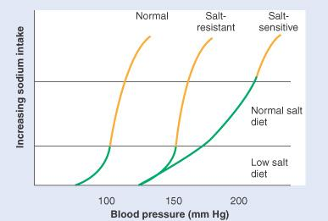
Διαταραχή της απέκκρισης NaCl
Oι νεφροί εμφανίζουν διαταραχή στην απέκκριση NaCl
Στους ασθενείς με πρωτοπαθή υπέρταση είναι αναγκαία η παρουσία υψηλότερης αρτ. πίεσης για την απέκκριση ενός φορτίου NaCl (Νατριοανθεκτική Α.Υ.)
Σε άλλους ασθενείς η Α.Π. αυξάνεται περισσότερο για την ίδια προσλαμβανόμενη ποσότητα NaCl (Νατριοευαίσθητη Α.Υ.)

Slide 38
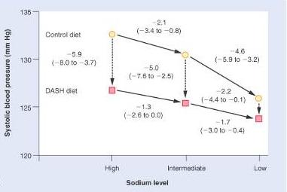
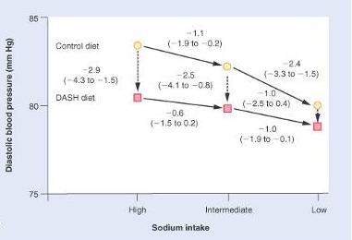
Επίδραση της πρόσληψης Na⁺ στην Α.Υ.
Μείωση της Συστολικής όσο και της Διαστολικής Α.Π. με δίαιτα χαμηλής πρόσληψης Na⁺
Μείωση της πρόσληψης Na⁺ από τα 150 mmol στα 100 ή 65 mmol/d οδηγεί σε σταδιακή μείωση της Α.Π.
Το ανώτατο όριο πρόσληψης Na⁺ είναι στα 2 gr/d ή 5 gr/d NaCl

Slide 39
Αρτηριακή Υπέρταση
Η έννοια της Αρτηριακής Υπέρτασης – Στάδια
Αιτιολογία / Παθογένεια
Κλινικές εκδηλώσεις / Έλεγχος
Φυσική πορεία
Δευτεροπαθής Αρτηριακή Υπέρταση
Θεραπευτικές στρατηγικές

Slide 40
Κλινικές εκδηλώσεις
Η πρωτοπαθής Α.Υ. είναι συνήθως ασυμπτωματική
Μερικοί ασθενείς αναφέρουν κεφαλαλγία χωρίς ωστόσο να υπάρχει επαρκής συσχέτιση
Στις υπερτασικές κρίσεις μπορεί να εμφανιστούν
Εγκεφαλοπάθεια με διαταραχές συνείδησης
Οίδημα οπτικής θηλής με διαταραχές όρασης
Πνευμονικό οίδημα

Slide 41
Ιστορικό
Οικογενειακό ιστορικό υπέρτασης, στεφανιαίας νόσου, ΑΕΕ, ΣΔ, δυσλιπιδαιμίας ή ΧΝΝ.
Χρονική διάρκεια γνωστής προϋπάρχουσας υπέρτασης και βαρύτητα αυτής.
Ατομικό ιστορικό ΣΝ, ΚΑ, αγγειακής νόσου, ΧΝΝ, ΣΔ, δυσλιπιδαιμίας, ουρικής αρθρίτιδας, σεξουαλικής δυσλειτουργίας, κάπνισμα.
Συμπτωματολογία που παραπέμπει σε δευτεροπαθή υπέρταση.

Slide 42
Ιστορικό
Διαιτητικές συνήθειες (λήψη άλατος, αλκοόλ, καφεΐνης.
Ιστορικό λήψης φαρμάκων (συνταγογραφούμενων και μη), υπακτικών, ναρκωτικών.
Ψυχοκοινωνικοί και περιβαλλοντικοί παράγοντες (οικογενειακή κατάσταση, είδος εργασίας, επίπεδο εκπαίδευσης)
Αποτελεσματικότητα και παρενέργειες προηγούμενης αντιϋπερτασικής αγωγής.

Slide 43
Κλινική εξέταση
Μέτρηση ΑΠ.
Ύψος και βάρος.
Τραχηλική χώρα: διατεταμένες σφαγίτιδες, φύσημα καρωτίδων ή διόγκωση του θυρεοειδούς αδένα.
Καρδιά: διαταραχές συχνότητας ή ρυθμού, αύξηση μεγέθους, δύσπνοια ηρεμίας, φυσήματα, τρίτο και τέταρτο καρδιακό τόνο.
Πνεύμονες: παρουσία επιπρόσθετων ήχων, βρογχόσπασμος.
Κοιλιακή χώρα: Φύσημα, ψηλαφητοί νεφροί, μάζες ή ανώμαλες σφύξεις στην αορτή.
Νευρολογική εξέταση

Slide 44
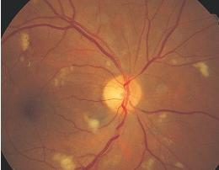
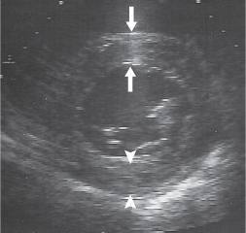
Παρακλινικός έλεγχος
Μέτρια υπερτασική αμφιβλ/πάθεια
Cotton wool spots
Εργαστηριακός έλεγχος (κρεατινίνη, ουρία, ηλεκτρολύτες, ουρικό οξύ)
Βυθοσκόπηση
Σποτ ούρων (υπολογισμός λόγου αλβουμίνης προς κρεατινίνη ούρων)
Υπερηχογραφικός έλεγχος καρδίας
Συγκεντρική Υπερτροφία ΑΡ κοιλίας

Slide 45
Αρτηριακή Υπέρταση
Η έννοια της Αρτηριακής Υπέρτασης – Στάδια
Αιτιολογία / Παθογένεια
Κλινικές εκδηλώσεις / Έλεγχος
Φυσική πορεία
Δευτεροπαθής Αρτηριακή Υπέρταση
Θεραπευτικές στρατηγικές

Slide 46
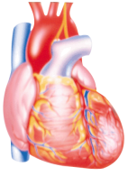
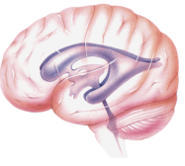
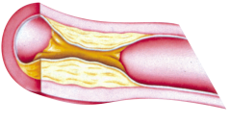
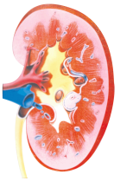
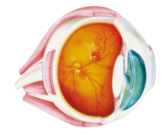
Βλάβη οργάνων στόχων
Α. Υπέρταση
Hemorrhage,
stroke
L CHF
ΑΕΕ
LVH, ΣΝ, ΚΑ
Περιφερική αγγειοπάθεια
Αμφιβληστροει-δοπάθεια
Retinopathy
Renal failure
Νεφρική Ανεπάρκεια
JNC VI. Arch Intern Med. 1997;157:2413-2446

Slide 47
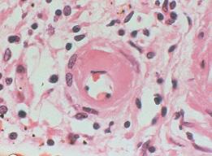
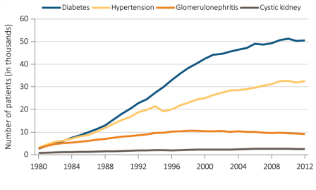
Νεφρική νόσος
Η Α.Υ. προκαλεί αρτηριοσκλήρυνση και υαλίνωση των νεφρικών αγγείων
15 – 30% των ασθενών εμφανίζουν ήπια λευκωματινουρία
2 – 5% των ασθενών εμφανίζουν νεφρική ανεπάρκεια σε διάστημα 15 ετών
Η Αρτ. Υπέρταση αποτελεί τη δεύτερη συχνότερη αιτία ΧΝΝ τελικού σταδίου στις ΗΠΑ
Υαλίνωση αγγείου
2014 USRDS Annual Data Report

Slide 48
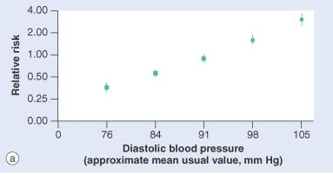
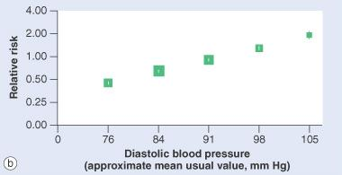
Κίνδυνος καρδιαγγειακών συμβαμάτων
Αγγειακά εγκεφαλικά
Αύξηση του σχετικού κινδύνου για αγγειακά εγκεφαλικά επεισόδια και στεφανιαία νόσο με την αύξηση του επιπέδου της ΔΑΠ
Στεφανιαία νόσος

Slide 49
Δευτεροπαθής Αρτηριακή Υπέρταση
Νεφραγγειακή Υπέρταση

Slide 50
Έλεγχος για δευτεροπαθή Υπέρταση
Νεοεμφανιζόμενη ή μη ελεγχόμενη Α. Υπέρταση σε ενηλίκους
Καταστάσεις
Ανθεκτική στα φάρμακα Α. Υπέρταση
Απότομη έναρξη Α. Υπέρτασης
Έναρξη Α. Υπέρτασης σε ηλικία < 30 ετών
Επιδείνωση προηγουμένως ελεγχόμενης Υπέρτασης
Κακοήθης Υπέρταση
Εμφάνιση Διαστολικής Υπέρτασης σε ασθενείς >65 ετών
Υποκαλιαιμία
Hypertension. 2018;71:e13-e115.

Slide 51
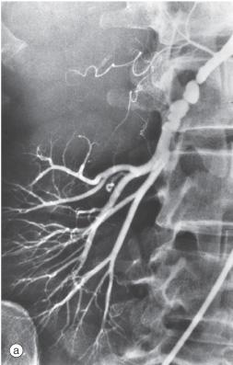
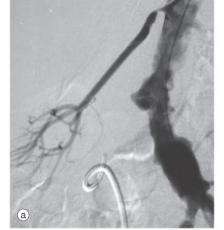
Νεφραγγειακή Υπέρταση
Εγγύς στένωση της νεφρικής αρτηρία
Ινομυωματώδης δυσπλασία

Slide 52
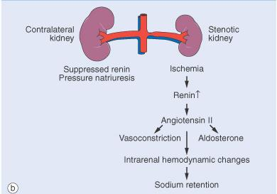
Παθογένεια Νεφραγγειακής Υπέρτασης
Σε στένωση της νεφρικής αρτηρίας > 75-80%, προκαλείται ισχαιμία που ενεργοποιεί το RAΑS.

Slide 53
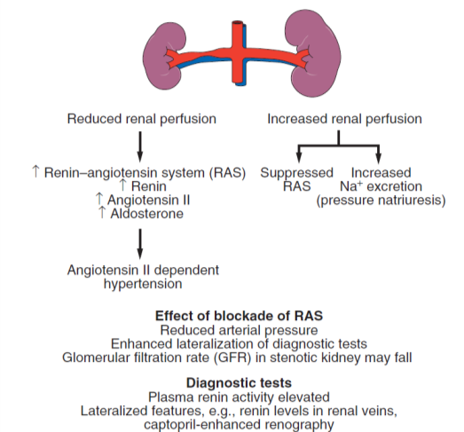
Παθογένεια Νεφραγγειακής Υπέρτασης
Ετερόπλευρη στένωση της Νεφρικής αρτηρίας
Α. Υπέρταση λόγω συνεχούς ενεργοποίησης του RAΑS (ρενινοεξαρτώμενη υπέρταση)

Slide 54
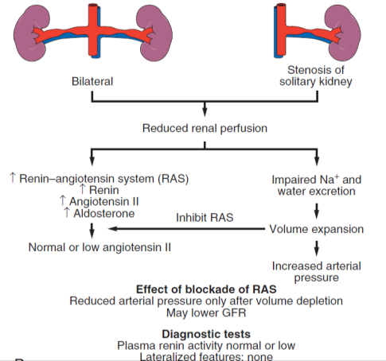
Παθογένεια Νεφραγγειακής Υπέρτασης
Αμφοτερόπλευρη στένωση της Νεφρικής αρτηρίας
Κατακράτηση Νατρίου και συνακόλουθη αύξηση όγκου
Αρτηριακή Υπέρταση χωρίς ενεργοποίηση του RAΑS

Slide 55
Διαταραχές που προκαλούν Νεφραγγειακή ΑΥ
Είδος στένωσης | Διαταραχή
Ετερόπλευρη στένωση | Ετερόπλευρη αθηρωματική στένωση νεφρική αρτηρίας Ετερόπλευρη ινομυωματώδης δυσπλασία Ανεύρυσμα νεφρικής αρτηρίας Εμβολή νεφρικής αρτηρίας Τραυματική τμηματική θρόμβωση Όγκοι που πιέζουν τη νεφρική αρτηρία
Αμφοτερόπλευρη στένωση | Στένωση νεφρικής αρτηρίας σε μονόνεφρο Αμφοτερόπλευρη στένωση νεφρικών αρτηριών Διαχωρισμός αορτής Αγγειίτιδα μεγάλων αγγείων (οζώδης πολυαρτηρίτιδα και ν. Takayasu)

Slide 56
Κλινικά Χαρακτηριστικά Νεφραγγειακής ΑΥ
Κλινικά χαρακτηριστικά | Ιδιοπαθής Υπέρταση (%) | Νεφραγγειακή Υπέρταση (%)
Φύσημα στο ύψος των νεφρικών αρτηριών | 9 | 46
Υποκαλιαιμία | 8 | 16
Οικογενειακό ιστορικό ΑΥ | 71 | 46
Πρωτεϊνουρία | 32 | 46
Ανφιβληστρ/πάθεια 3^{ου} ή 4^{ου} βαθμού | 7 | 15
Επιδεινωμένη νεφρική λειτουργία | 8 | 16

Slide 57
Διάγνωση Νεφραγγειακής Υπέρτασης
Μέθοδοι | Εικόνα των αγγείων | Πλεονεκτήματα | Μειονεκτήματα
Κλασική αγγειογραφία | +++ | Gold standard | Τραυματισμός από τον καθετηριασμό, νεφροπάθεια από σκιαγραφικό
Σπινθηρογράφημα με καπτοπρίλη | -- | Μη επεμβατική, υπολογισμός GFR, αρνητική προγνωστική αξία
Duplex U/S | ++ | Φθηνό, δυνατή η παρακολούθηση στο χρόνο | Δεν προσφέρει λειτουργικά στοιχεία
MR αγγειογραφία | ++ | Χωρίς τοξικότητα | Ακρίβεια κυρίως στις εγγύς βλάβες
CT αγγειογραφία | +++ | Εξέταση της δομής των αγγείων | Μεγάλη ποσότητα σκιαγραφικού

Slide 58
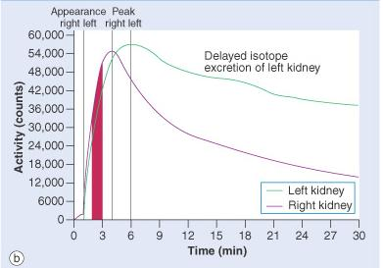
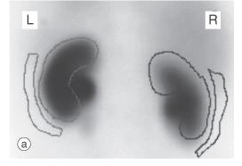
Διάγνωση Νεφραγγειακής Υπέρτασης
Νεφρόγραμμα με καπτοπρίλη
Αυξημένος χρόνος πρόσληψης και απέκκρισης του ραδιοφαρμάκου που αντανακλά τον RBF
Υψηλή αρνητική προγνωστική αξία

Slide 59
Θεραπεία Νεφραγγειακής Υπέρτασης
Χορήγηση αναστολέων του Μετατρεπτικού Ενζύμου – αποκλειστών των υποδοχέων της Αγγειοτενσίνης ΙΙ
Χορήγηση διουρητικών
Χορήγηση αποκλειστών Ασβεστίου (διϋδροπυριδίνες)
Αγγειοπλαστική με τοποθέτηση stent
Σε ασθενείς με ανθεκτική στην αγωγή ΑΥ ή επιδεινούμενη νεφρική ανεπάρκεια
Μόνο σε ασθενείς με ινομυωματώδη δυσπλασία
Cooper CJ et al. N Engl J Med. 2014 Jan 2;370(1):13-22

Slide 60
Δευτεροπαθής Αρτηριακή Υπέρταση
Ενδοκρινολογικές Παθήσεις

Slide 61
Σύνδρομο Cushing
Δευτεροπαθής υπερπαραγωγή ACTH από αδένωμα της υπόφυσης (σύνδρομο Cushing)
Πιο σπάνια, υπερπαραγωγή κορτιζόλης από επινεφριδιακό αδένωμα ή νεόπλασμα
Σπάνια, οφείλεται σε έκτοπη παραγωγή και έκκριση ACTH
Εξωγενής χορήγηση κορτικοστεροειδών

Slide 62
Αιτιολογία-Παθογένεια ΑΥ στο Συν. Cushing
Υπέρταση εμφανίζεται στο 80% των ασθενών
Αύξηση του καρδιακού όγκου
Αύξηση των περιφερικών αντιστάσεων
Πιθανή σύνδεση της κορτιζόλης στον υποδοχέα των αλατοκορτικοειδών
Αναστολή του αγγειοδιασταλτικού ΝΟ
Αύξηση της ανταπόκρισης στις κατεχολαμίνες και την αγγειοτενσίνη ΙΙ
Πιθανώς, αυξημένα επίπεδα αγγειοσυσταλτικών ουσιών (ενδοθηλίνη-1, θρομβοξάνη, βαζοπρεσίνη) και μειωμένα επίπεδα αγγειοδιασταλτικών ουσιών

Slide 63
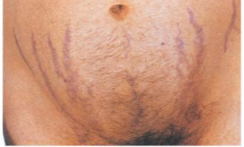
Σύνδρομο Cushing – Κλινική εικόνα
Μελάγχρωση δέρματος, ραβδώσεις δέρματος
Κεντρική παχυσαρκία, αντίσταση στην ινσουλίνη ή διαβήτης
Μυϊκή ατροφία/αδυναμία, οστεοπόρωση
Υπερτρίχωση, ακμή
Ψυχολογικές διαταραχές

Slide 64
Σύνδρομο Cushing - Διάγνωση
Αυξημένα επίπεδα ελεύθερης κορτιζόλης σε ούρα 24 ωρών, και
Απουσία καταστολής της πρωινής (8 πμ) κορτιζόλης πλάσματος μετά από χορήγηση δεξαμεθαζόνης (1 mg στις 23.00)
CT ή MRI της υπόφυσης, επινεφριδίων ή και του θώρακα και της κοιλιάς όταν υπάρχει υποψία για όγκους που παράγουν ACTH

Slide 65
Σύνδρομο Cushing - Θεραπεία
Χειρουργική αφαίρεση μικροαδενώματος της υπόφυσης
Χειρουργική αφαίρεση αδενώματος των επινεφριδίων
Όταν είναι αδύνατη η χειρουργική αντιμετώπιση τότε χορηγούμε καλιοσυντηρητικά διουρητικά (σπειρονολακτόνη - επλερενόνη)

Slide 66
Φαιοχρωμοκύττωμα
Όγκος συνήθως των επινεφριδίων ή σπάνια (10%) εξω-επινεφριδιακός (παραγαγγλίωμα)
Συνήθως είναι καλοήθη αλλά στο 10% δίνουν μεταστάσεις
Εκκρίνουν
Επινεφρίνη
Νορ-επινεφρίνη
Ντοπαμίνη

Slide 67
Παθογένεια ΑΥ στο Φαιοχρωμοκύττωμα
Σποραδικές περιπτώσεις ετερόπλευρης (συνήθως) παρουσίας όγκου
Οικογενείς περιπτώσεις αμφοτερόπλευρης εμφάνισης όγκου
Γονιδιακές μεταλλάξεις
Γονίδιο RET της πολλαπλής ενδοκρινικής νεοπλασίας ΙΙ
Γονίδιο VHL, (von Hipper-Lindau)
Γονίδιο NF1, (νευρινωμάτωσης 1, νόσος Recklinghausen)
SDHB, SDHD, οικογενή παραγαγγλιώματα

Slide 68
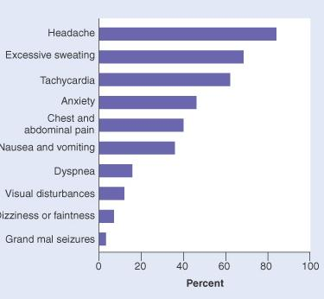
Φαιοχρωμοκύττωμα – Κλινική εικόνα
Κεφαλαλγία
Εφιδρώσεις
Ταχυκαρδία
Άγχος
Θωρακ. άλγος
Ναυτία, έμετοι
Δύσπνοια
Οπτικές διατ.
Ζάλη
Grand mal

Slide 69
Φαιοχρωμοκύττωμα – Διάγνωση
Μέτρηση ελεύθερων μετανεφρινών πλάσματος
Μέτρηση κατεχολαμινών στο πλάσμα και τα ούρα (συνήθως 5-10 φορές υψηλότερα του φυσιολογικού)
Τεστ καταστολής με κλονιδίνη
MRI ή CT έλεγχος κοιλίας με επικέντρωση στα επινεφρίδια
Scan με MIBG
Scan με σημασμένη με Ίνδιο 111 οκτρεοτίδη
PET scan

Slide 70
Φαιοχρωμοκύττωμα – Θεραπεία
Χειρουργική αφαίρεση του όγκου
Προεγχειρητική προετοιμασία
Πρώτα με α-αποκλειστή (φαινοξυβενζαμίνη ή πραζοσίνη) και
Στη συνέχεια με β-αποκλειστή

Slide 71
Υπερθυρεοειδισμός – Παθογένεια ΑΥ
Νόσος Graves
Πιο σπάνια: τοξική πολυοζώδης βρογχοκήλη, τοξικό αδένωμα, αυξημένη υποφυσιακή έκκριση TSH
Αυξημένη συστολική ΑΠ και φυσιολογική ή χαμηλή διαστολική πίεση
Αυξημένη συσταλτικότητα του μυοκαρδίου, όγκος παλμού και ταχυκαρδία
Μειωμένες περιφερικές αντιστάσεις
Αυξημένος ενδαγγειακός όγκος

Slide 72
Υπερθυρεοειδισμός – Κλινική εικόνα
Ταχυαρρυθμίες, καρδιακή ανεπάρκεια
Αυξημένη εφίδρωση, αίσθημα ζέστης
Εξόφθαλμος
Αρτηριακή υπέρταση, νευρικότητα
Αύξηση της όρεξης αλλά με απώλεια βάρους, διάρροιες
Μυϊκή αδυναμία

Slide 73
Υπερθυρεοειδισμός – Διάγνωση – Θεραπεία
Μέτρηση TSH ( )και λειτουργικά τεστ ( FT4 ή/και FT3)
Η χορήγηση β-αποκλειστών αποτελεί πρώτης εκλογής αγωγή
Θεραπεία του υπερθυρεοειδισμού
Αντιθυρεοειδικά φάρμακα
Χειρουργική αντιμετώπιση
Ραδιενεργό ιώδιο

Slide 74
Υποθυρεοειδισμός – Παθογένεια ΑΥ
Ελαττωμένη παραγωγή θυρεοειδικών ορμονών
Ελαττωμένη έκκριση TSH (διαταραχές του υποθαλάμου ή της υπόφυσης)
Διαταραγμένη λειτουργία του ίδιου του θυρεοειδούς αδένα (αυτοάνοση καταστροφή, έλλειψη ιωδίου)
Αύξηση του ολικού νατρίου σώματος και αύξηση των περιφερικών αγγειακών αντιστάσεων
Ελαττωμένη απόκριση στα αγγειοδιασταλτικά ερεθίσματα (ΝΟ)
Αύξηση των κατεχολαμινών, αλδοστερόνης και κορτιζόλης
ΑΥ παρά τον ελαττωμένο καρδιακό όγκο παλμού

Slide 75
Υποθυρεοειδισμός – Διάγνωση – Θεραπεία
Έλεγχος TSH ( ), FT₄ ( )
Η θεραπεία αναπλήρωσης με θυροξίνη βελτιώνει τα επίπεδα ΑΥ
Σε απουσία ανταπόκρισης συνυπάρχει πρωτοπαθής ΑΥ

Slide 76
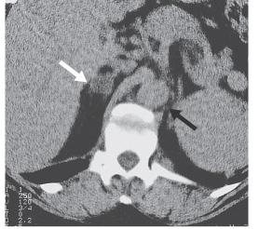
Υπεραλδοστερονισμός – Αίτια
Αδένωμα ή ετερόπλευρη υπερπλασία (50%)
Αμφοτερόπλευρη υπερπλασία της σπειροειδούς ζώνης (50%) (ιδιοπαθής υπεραλδοστερονισμός)

Slide 77
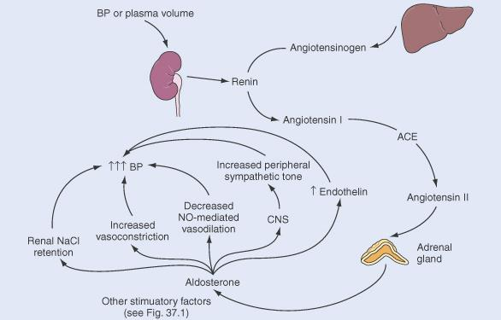
Υπεραλδοστερονισμός – Παθογένεια ΑΥ

Slide 78
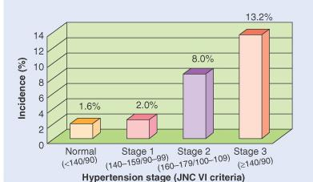
Υπεραλδοστερονισμός – Επιπολασμός
Ο πρωτοπαθής υπεραλδοστερονισμός κυμαίνεται από 5 – 10% των ασθενών με ΑΥ και στο 20% των ασθενών με ανθεκτική ΑΥ. Προκαλεί μεγαλύτερη βλάβη στα όργανα στόχους.
Ο επιπολασμός του αυξάνεται ανάλογα με το στάδιο της ΑΥ του ασθενούς.

Slide 79
Υπεραλδοστερονισμός – Διάγνωση
Μέτρηση σε τυχαίο δείγμα αίματος του λόγου αλδοστερόνης προς ρενίνη πλάσματος (ARR)
Σε περίπτωση αυξημένου λόγου υπάρχει αυξημένη παραγωγή αλδοστερόνης ανεξάρτητα από την Ang II
Εντοπισμός των ασθενών με αυτόνομη έκκριση αλδοστερόνης
Καθορισμός της θεραπευτικής προσέγγισης (χειρουργική ή φαρμακευτική)

Slide 80
Υπεραλδοστερονισμός – Θεραπεία
Χειρουργική εκτομή στα αδενώματα και στους κατάλληλους ασθενείς
Σύγκριση των ανταγωνιστών των υποδοχέων της Αλδοστερόνης
Φαρμακευτική ουσία | Δόση (mg/d) | Ανεπιθύμητες ενέργειες | Κόστος
Σπειρονολακτόνη | 25-400 | Γυναικομαστία Μαστοδυνία Ανικανότητα Διαταραχές καταμήνιου κύκλου | 1x
Επλερενόνη | 25-200 | Γενικά καλώς ανεκτό Γυναικομαστία <2% | 5-10x

Slide 81
Αρτηριακή Υπέρταση
Η έννοια της Αρτηριακής Υπέρτασης – Στάδια
Αιτιολογία / Παθογένεια
Κλινικές εκδηλώσεις / Έλεγχος
Φυσική πορεία
Δευτεροπαθής Αρτηριακή Υπέρταση
Θεραπευτικές στρατηγικές

Slide 82
Θεραπευτικές στρατηγικές
Αλλαγές του τρόπου ζωής
Μείωση πρόσληψης NaCl
Αύξηση πρόσληψης Καλίου (εκτός αν αντενδείκνυται)
Μέτρια πρόσληψη αλκοόλ
Μείωση σωματικού βάρους
Τακτική άσκηση
Διακοπή καπνίσματος

Slide 83
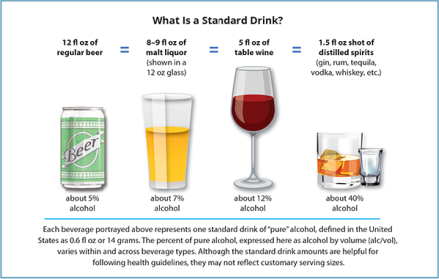
Πρόσληψη αλκοόλ
"Dietary Guidelines for Americans 2015-2020,” U.S. Department of Health and Human Services
Ως μέτρια κατανάλωση αλκοόλ ορίζεται το έως 1 ποτό ανά ημέρα για τις γυναίκες και έως 2 ποτά για τους άνδρες.

Slide 84
Θεραπευτικές στρατηγικές
Φαρμακευτικές επιλογές
Τα κύρια οφέλη της αντιυπερτασικής αγωγής αποδίδονται στη μείωση της Α.Π. per se.
Τα αποτελέσματα των διαφόρων παραγόντων σε επί μέρους διαταραχές είναι παρόμοια ή διαφέρουν μόνο σε μικρό βαθμό.
Όλες οι τάξεις αντιυπερτασικών παραγόντων έχουν τα πλεονεκτήματά τους, αλλά και τις αντενδείξεις τους.

Slide 85
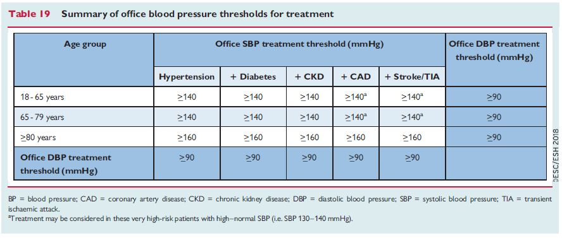
Ενδείξεις φαρμακευτικής αγωγής
European Heart Journal (2018) 39, 3021–3104

Slide 86
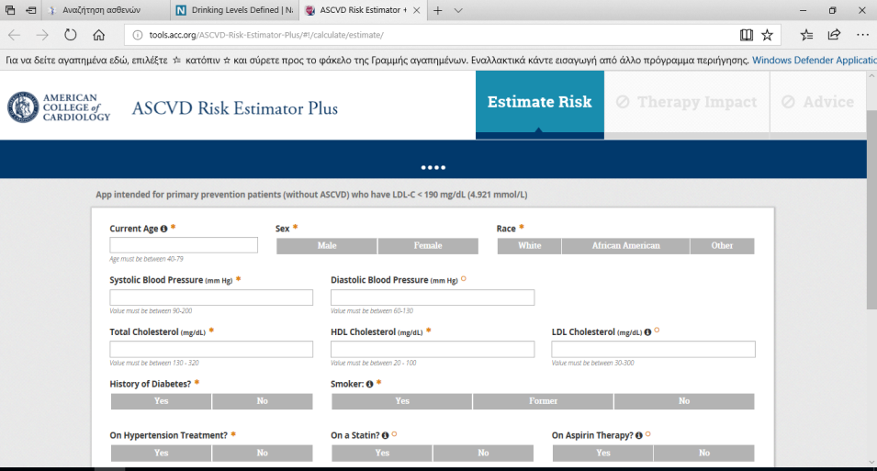
Εκτίμηση καρδιαγγειακού κινδύνου

Slide 87
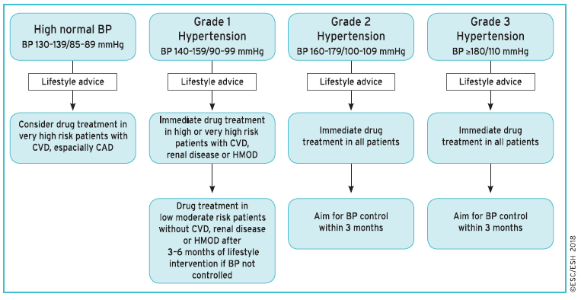
Στρατηγικές αντιμετώπισης Υπέρτασης
European Heart Journal (2018) 39, 3021–3104

Slide 88
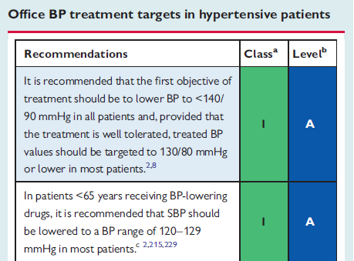
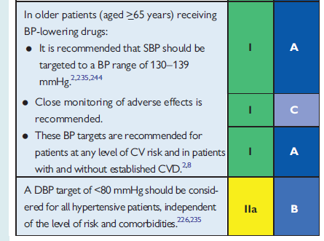
Στόχοι αγωγής
European Heart Journal (2018) 39, 3021–3104

Slide 89
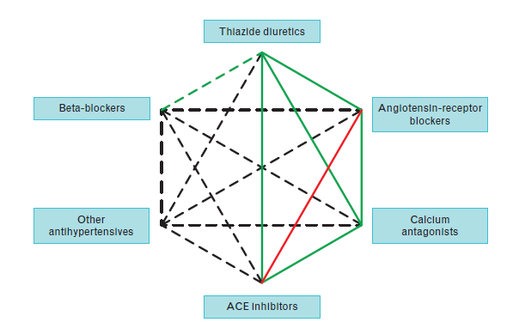
Θεραπευτικές στρατηγικές
Φαρμακευτικές επιλογές
2013 ESH/ESC Guidelines for the management of arterial hypertension

Slide 90
Στρατηγικές φαρμακευτικής αντιμετώπισης ΑΥ
Αρχική φαρμακευτικές αγωγή
Φάρμακα πρώτης εκλογής αποτελούν τα θειαζιδικά διουρητικά, οι αποκλειστές ασβεστίου και οι α-ΜΕΑ και αποκλειστές των υποδοχέων της αγγειοτενσίνης ΙΙ.
Έναρξη διπλής αντιυπερτασική αγωγής έχει ένδειξη σε ασθενείς με σταδίου ΙΙ Υπέρταση και ΑΠ 20/10 mmHg πάνω από τις τιμές στόχο.
Έναρξη αγωγής με μονοθεραπεία έχει ένδειξη σε ασθενείς με σταδίου Ι Υπέρταση με σταδιακή αύξηση της δόσης και πιθανή έναρξη και δεύτερου παράγοντα σε μη επίτευξη του στόχου < 130/80 mmHg.
Αριθμός φαρμάκων κατά την έναρξη αγωγής

Slide 91
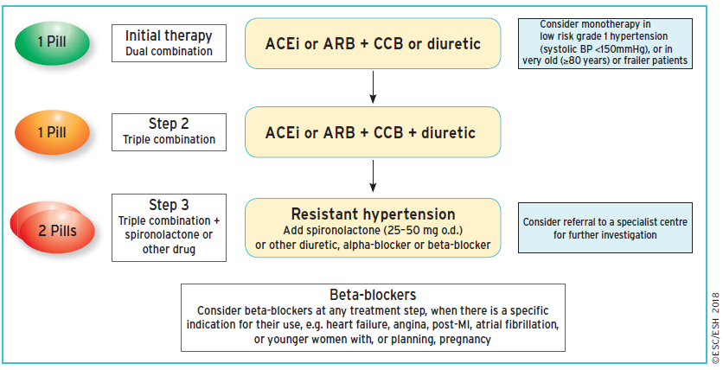
Στρατηγικές φαρμακευτικής αντιμετώπισης ΑΥ

Slide 92
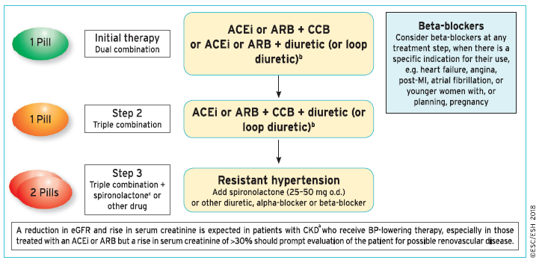
Στρατηγικές αντιμετώπισης ΑΥ στη ΧΝΝ
Τιμή στόχος στης ΣΑΠ στους ασθενείς με ΑΥ και ΧΝΝ είναι < 120 mmHg.
Kidney International (2021) 99, 559–569; https://doi.org/10.1016/j.kint.2020.10.026

Slide 93
Στρατηγικές αντιμετώπισης ΑΥ στη ΧΝΝ
Οι αλλαγές στην ΑΠ, την κρεατινίνη και το κάλιο στον ορό πρέπει να ελέγχονται εντός 2-4 εβδομάδων από την έναρξη ή την αύξηση της δόση ενός RASi.
Η θεραπεία με ACEi ή ARB συνεχίζει, εκτός εάν η κρεατινίνη ορού αυξηθεί περισσότερο από 30% εντός 4 εβδομάδων μετά την έναρξη της θεραπείας ή αύξηση της δόσης.
Πρέπει να αποφεύγεται οποιοσδήποτε συνδυασμός θεραπείας ACEi, ARB και άμεσου αναστολέα ρενίνης (DRI) σε ασθενείς με CKD, με ή χωρίς διαβήτη.
Kidney International (2021) 99, 559–569; https://doi.org/10.1016/j.kint.2020.10.026

Slide 94
Στρατηγικές αντιμετώπισης ΑΥ στην Καρδ. Αν.

Slide 95
Θέση δράσης των αντιυπερτασικών

Slide 96
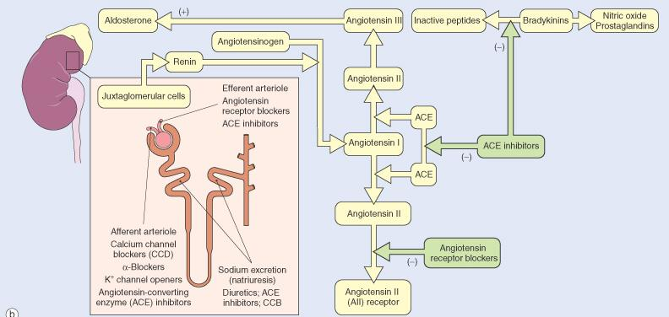
Δράση των αντιυπερτασικών στο νεφρό
Οι α-ΜΕΑ και οι ARBs μειώνουν την ενδο-σπειραματική πίεση καθώς προκαλούν χάλαση στο απαγωγή αρτηρίδιο.

Slide 97
Διουρητικά
ΘΕΙΑΖΙΔΕΣ
Υδροχλωροθειαζίδη, ινδαπαμίδη, χλωροθαλιδόνη
Μηχανισμός δράσης: Ελάττωση του εξωκυτταρίου όγκου και αποβολή νατρίου, δρουν στο άπω εσπ. σωληνάριο
Δραστικά μόνο εάν Cr < 2mg/dl ή Cl_{cr}> 50 ml/min
Ανεπιθύμητες ενέργειες:
Υπεργλυκαιμία, υπερλιπιδαιμία, υπερουριχαιμία
Υποκαλιαιμία (συχνά)

Slide 98
Διουρητικά
ΔΙΟΥΡΗΤΙΚΑ ΑΓΚΥΛΗΣ
Φουροσεμίδη, Αιθακρυνικό οξύ
Μηχανισμός δράσης: Αναστολή αντλίας K-Na-2Cl στο παχύ ανιόν σκέλος αγκύλης Henle
Πολύ δραστικά διουρητικά ακόμη και σε προχωρημένη νεφρική ανεπάρκεια
Ανεπιθύμητες ενέργειες:
Υποκαλιαιμία
Υποογκαιμία

Slide 99
Διουρητικά
ΚΑΛΙΟΣΥΝΤΗΡΗΤΙΚΑ
Σπιρονολακτόνη, επλερενόνη, αμιλορίδη
Ανταγωνιστές Αλδοστερόνης (σπιρονολακτόνη, επλερενόνη)
Αποκλειστές του επιθηλιακού καναλιού Νa (ENaC) στο αθροιστικό σωληνάριο (αμιλορίδη)
Αύξηση αποβολής Na⁺, κατακράτηση Κ⁺
Συχνά προκαλούν υπερκαλιαιμία, ιδιαίτερα σε ασθενείς με προχωρημένη νεφρική νόσο, ταυτόχρονη λήψη αΜΕΑ, συμπληρωμάτων καλίου, ΜΣΑΦ.
Σπιρονολακτόνη:
Γυναικομαστία, διαταραχές Libido.

Slide 100
Αναστολείς ΜΕΑ (α-ΜΕΑ)
Βεναζεπρίλη, Καπτοπρίλη, Εναλαπρίλη, Φοσινοπρίλη, Λισινοπρίλη, Περιντοπρίλη, Κιναπρίλη, Ραμιπρίλη, Σπιραπρίλη.
Μηχανισμός Δράσης:
Αναστολή της μετατροπής της ANG I σε ANG II, ↓ ALD
↑ της βραδυκινίνης, προσταγλανδινών
↓ των περιφερικών αντιστάσεων
↓ πρωτεϊνουρίας (↓ διαπερατότητα σπειραματικής μεμβράνης)
↓ ενδοσπειραματικής πίεσης).
Ανεπιθύμητες ενέργειες:
Βήχας
Υπόταση (+διουρητικά)
Υπερκαλιαιμία
Αναιμία
Αύξηση της κρεατινίνης ορού
ΟΝB σε ασθενείς με αμφοτερόπλευρη στένωση της νεφρικής αρτηρίας, ασθενείς με καρδιακή ανεπάρκεια

Slide 101
Αναστολείς υποδοχέων αγγειοτενσίνης ΙΙ
Λοσαρτάνη, Καντεσαρτάνη, Ολμεσαρτάνη, Τελμισαρτάνη
Μηχανισμός δράσης:
Εκλεκτική αναστολή σύνδεσης ΑγγειοτενσίνηςΙΙ με τον υποδοχέα της (ΑΤ1)
Λιγότερο συχνά προκαλούν βήχα
Ανεπιθύμητες Ενέργειες: Υπερκαλιαιμία

Slide 102
Αναστολείς ρενίνης
Αλισκιρένη
Μηχανισμός δράσης:
Αναστολή ρενίνης: Αναστολή της μετατροπής του αγγειοτενσινογόνου σε αγγειοτενσίνη Ι.

Slide 103
Ανταγωνιστές ασβεστίου
Μη διϋδροπυριδίνες
Διλτιαζέμη, Βεραπαμίλη
Αναστολή της εισόδου Ca⁺⁺ στα λεία μυϊκά κύτταρα (αγγειοδιαστολή, ↓ περιφερικές αντιστάσεις, άμβλυνση της αντανακλαστικής ταχυκαρδίας)
Βραδυκαρδία, κολποκοιλιακός αποκλεισμός (σε συνδυασμό με β-αναστολείς)

Slide 104
Ανταγωνιστές ασβεστίου
Διϋδροπυριδίνες
Αμλοδιπινη, φελοδιπινη, ισραδιπινη, νικαρδιπινη, νιφεδιπινη
Αναστολή της εισόδου Ca⁺⁺ στα λεία μυϊκά κύτταρα (αγγειοδιαστολή, ↓ περιφερικές αντιστάσεις)
Περισσότερο ισχυρά αγγειοδιασταλτικά από τις διλτιαζέμη και βεραπαμίλη, μπορεί να προκαλέσουν ζαλάδα, κεφαλαλγία, ταχυκαρδία, οίδημα κάτω άκρων.

Slide 105
β-Αποκλειστές
Καρδιοεκλεκτικοί:
Ατενολόλη, Μετοπρολόλη
Αναστολή β₁, ↓ ΚΠ, συχνότητα, ↓ PRA, ↓ ΣΣ
Μη καρδιοεκλεκτικοί:
Προπανολόλη, Ναδολόλη, Τιμολόλη
Αναστολή β₁ και β₂
Υπεργλυκαιμία, βρογχόσπασμος, σεξ. διαταραχές

Slide 106
β-Αποκλειστές
Είναι ιδιαίτερα χρήσιμοι σε ασθενείς με υπερδυναμική κυκλοφορία που χαρακτηρίζονται από αυξημένη καρδιακή παροχή, σε ασθενείς με ταχυκαρδία, τρόμο, άγχος. Επίσης είναι χρήσιμοι σε ασθενείς με στηθάγχη ή αρρυθμίες.
Αποτελούν τα φάρμακα εκλογής σε ασθενείς με ιστορικό εμφράγματος μυοκαρδίου. Μελέτες δευτερογενούς πρόσληψης έχουν δείξει ελάττωση έως και 25% στη συχνότητα επανεμφάνισης εμφράγματος σε ασθενείς που λαμβάνουν β- αποκλειστές.

Slide 107
Κεντρικώς δρώντα αντιαδρενεργικά
α- Μεθυλντόπα, Κλονιδίνη
Μηχανισμός δράσης: Ενεργοποίηση α₂–αδρενεργικών υποδοχέων στο εγκεφαλικό στέλεχος που οδηγεί σε αναστολή της απαγωγού συμπαθητικής δραστηριότητας και ελάττωση των περιφερικών αγγειακών αντιστάσεων.
Ανεπιθύμητες Ενέργειες:
Απότομη διακοπή μπορεί να οδηγήσει σε υπερτασική κρίση
Ξηροστομία

Slide 108
α₁ Αναστολείς
Δοξαζοσίνη, Πραζοσίνη, Τεραζοσίνη
Μηχανισμός δράσης: Αναστολή α₁ αδρενεργικών υποδοχέων, ελάττωση των περιφερικών αγγειακών αντιστάσεων.
Ανεπιθύμητες ενέργειες:
Φαινόμενο πρώτης δόσης
Υπόταση μετά από ούρηση
Χρήσιμα φάρμακα στην υπερτροφία του προστάτη.

Slide 109
Αγγειοδιασταλτικά
Υδραλαζίνη, μινοξιδίλη
Μηχανισμός δράσης:
Άμεση αγγειοδιαστολή λείων μυϊκών κυττάρων, πρόκληση αρτηριακής αγγειοδιαστολής δευτεροπαθώς από τη διάνοιξη διαύλων καλίου.
Περιορισμένης δραστικότητας όταν δίδονται από μόνα τους.
Πρέπει να συνδυάζονται με διουρητικό και έναν β- αποκλειστή για να προληφθούν οίδημα και ταχυκαρδία.
Η μινοξιδίλη προκαλεί υπερτρίχωση και περικαρδίτιδα.

Slide 110
Αγωγή εκλογής για συγκεκριμένα νοσήματα
ΚΑΡΔΙΑΚΗ ΑΝΕΠΑΡΚΕΙΑ
α-ΜΕΑ
β-αποκλειστές (καρβεδιλόλη)
Διουρητικά
ΕΜΦΡΑΓΜΑ ΜΥΟΚΑΡΔΙΟΥ
β-αποκλειστές
α-ΜΕΑ (επί συνυπάρχουσας συστολικής δυσλειτουργίας)
Σ. ΔΙΑΒΗΤΗΣ
α-ΜΕΑ
ΜΕΜΟΝΩΜΕΝΗ ΣΥΣΤΟΛΙΚΗ ΥΠΕΡΤΑΣΗ
Διουρητικά
Ανταγωνιστές ασβεστίου μακράς διάρκειας (διϋδροπυριδίνες)

Slide 111
Επείγουσες καταστάσεις στην ΑΥ
Αύξηση της Αρτ. Πίεσης > 180/120 mmHg
Υπερεπείγουσες υπερτασικές καταστάσεις
Παρουσία οξείας βλάβης σε όργανο στόχο,
ισχαιμία μυοκαρδίου,
ρήξη ανευρύσματος αορτής,
πνευμονικό οίδημα,
υπερτασική εγκεφαλοπάθεια,
εγκεφαλική αιμορραγία και
εκλαμψία
Η ΑΠ πρέπει να μειώνεται κατά 20-40 mmHg σε 10-30 min με ενδοφλέβια χορήγηση αντιϋπερτασικών
Επείγουσες υπερτασικές καταστάσεις
Χωρίς παρουσία οξείας βλάβης σε όργανο στόχο
Σταδιακή μείωση της ΑΠ μέσα σε ώρες με από του στόματος χορήγηση αντιϋπερτασικών

Slide 113
Αρτηριακή Υπέρταση – Υπάρχει ύφεση;
15 – 20% των ασθενών με ήπια (Σταδίου Ι) Αρτ. Υπέρταση γίνονται αυτόματα νορμοτασικοί
Ασθενείς που ελέγχουν με φαρμακευτική αγωγή την Αρτ. Υπέρταση για τουλάχιστον 5 έτη μπορεί έως 20% να διατηρήσουν φυσιολογικά επίπεδα αρτ. πίεσης μετά τη διακοπή της αγωγής

Slide 114
European Heart Journal (2018) 39, 3021–3104

